Slide 1
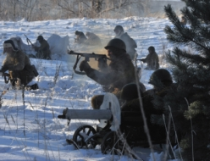
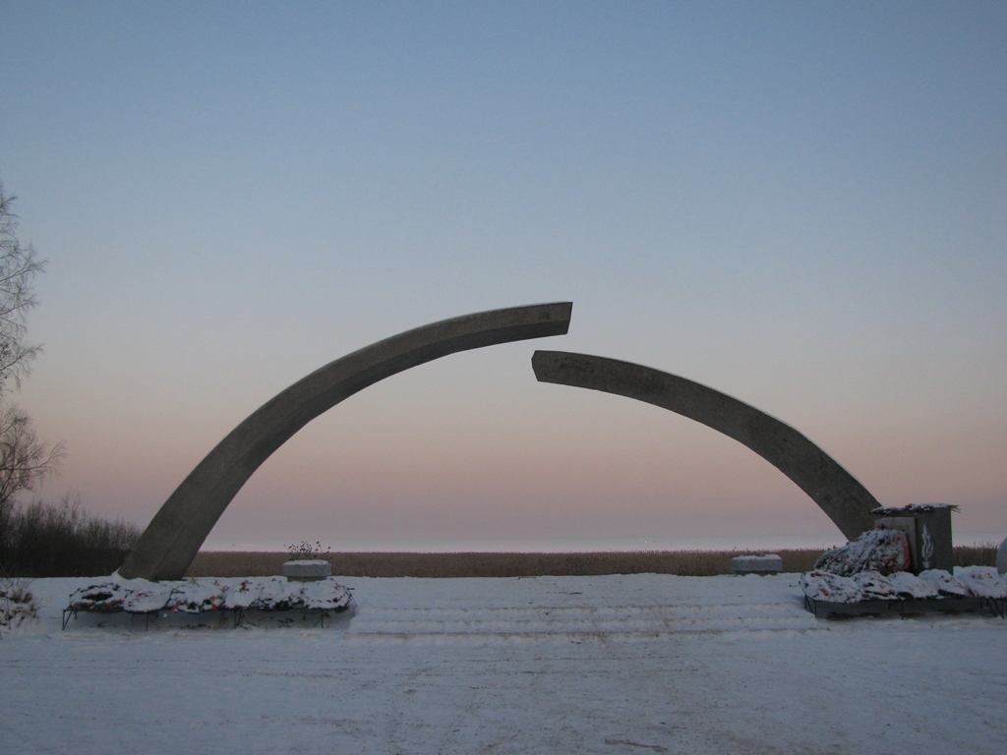
К прорыву блокады
Опять гремит глухая канонада,
Опять кольцо пытаемся разбить,
А некоторым кажется - не надо.
К чему былые раны бередить.
К чему вот так прокручивать события
Изо дня в день и в каждый юбилей,
Не лучше ли все прошлое забыть нам
И жить как можно проще, веселей.
Забыть о том, как смертно голодали,
Забыть о Пискаревском, о Неве,
Забыть про Ленинградские медали,
Сменив их на другие, поновей....
Вы скажете, что это несерьезно,
Конечно, ваше мнение мудрей,
Ведь в нашем настоящем мире грозном
Не может быть сейчас таких людей.
Ну, что ж, пожалуй, надо согласиться -
Всему виною мнительность моя.
Но, если это кем-то говорится,
Того не примет Невская земля!
(Леонид Павлов)

Slide 2
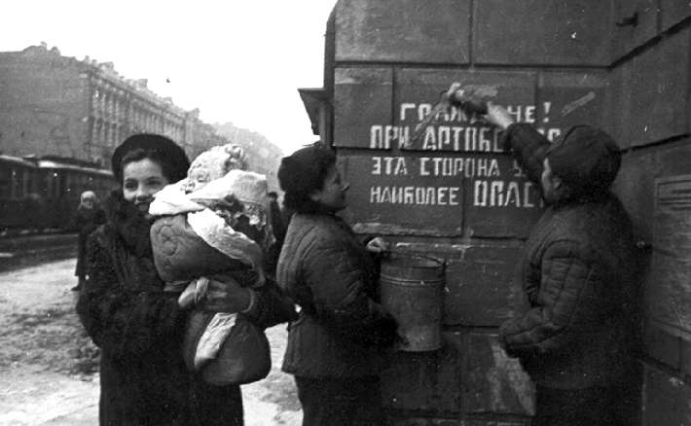
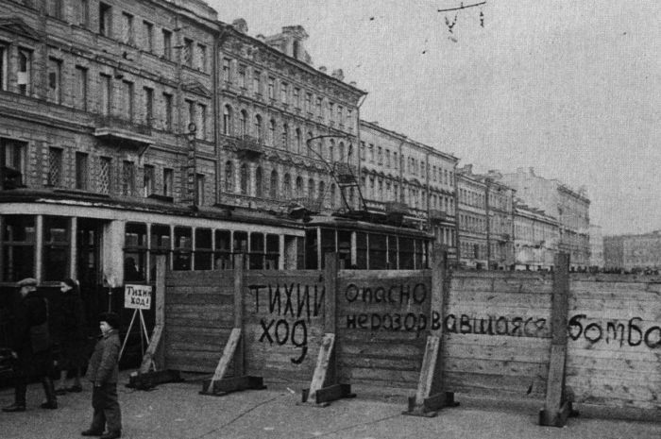
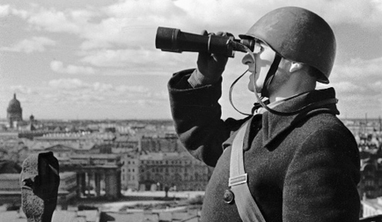
Ленинград
Мы знали все: дороги отступлений,
Забитые машинами шоссе,
Всю боль и горечь первых поражений,
Все наши беды и печали все.
И нам с овчинку показалось небо
Сквозь "мессершмиттов" яростную тьму,
И тот, кто с нами в это время не был, -
Не стоит и рассказывать тому.
За днями дни. Забыть бы, бога ради,
Солдатских трупов мерзлые холмы,
Забыть, как голодали в Ленинграде
И скольких там не досчитались мы.
Нет, не забыть - и забывать не надо
Ни злобы, ни печали, ничего...
Одно мы знали там, у Ленинграда,
Что никогда не отдадим его...
Но в час, когда советские знамена
Победа светлым осенит крылом,
Мы, как солдаты, знаем поименно,
Кому за нашим пировать столом.
(А.Гитович)

